Slide 1
Il consumatore come decision maker
di Giovanna Pegan
Corso di Comportamento del consumatore 2022_23

Slide 2
Il Il consumatore come decisore
L’acquisto di un prodotto è il risultato di un processo decisionale volto a risolvere un problema. La decisione implica:
1. L’identificazione di un problema
da risolvere
2. Ricerca delle informazioni
3. Valutazione delle informazioni raccolte e confronto tra le diverse opzioni
4. Scelta di acquisto del prodotto

Slide 3
Approccio Normativo
Approccio Descrittivo
Approccio Prescrittivo
Come prendiamo le decisioni (d’acquisto)?

Slide 4
Approccio normativo
Come le persone dovrebbero decidere

Slide 5
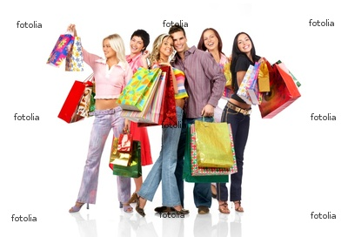
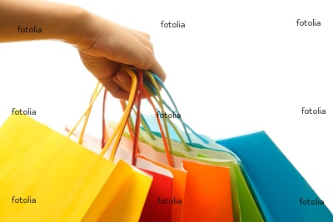
Approccio normativo
La teoria economica ha cercato di individuare le regole del comportamento razionale, ovvero di prescrivere come operare, seguendo principi di coerenza e di massimizzazione dell’utilità.
Ma tali principi,,richiedono di decidere disponendo di:
Tutte le informazioni necessarie
Capacità cognitiva di calcolo
Molto Tempo

Slide 6
Approccio normativo
Il modello dell’azione razionale: HOMO OECONOMICUS
Concezione dell’uomo come individuo che è:
Caratterizzato da razionalità e interesse esclusivo per la cura dei suoi propri interessi individuali.
In grado di scegliere in modo infallibile

Slide 7
Approccio normativo
Il modello dell’azione razionale: HOMO OECONOMICUS
Al di là del suo valore normativo:
“ Mal si adatta a descrivere azioni e
decisioni delle persone in condizioni normali”
Noi più che razionali siamo “razionalizzanti”
Notes:
Lezione fino a qui il 3 aprile

Slide 8
Teoria della razionalità limitata (Simon, 1981)
Come scegliamo in realtà?
Molte alternative e molte informazioni: paradosso della troppa scelta (information overload)
Tempo limitato o molto limitato
Conoscenza dei prodotti non sempre approfondita
Spesso trade-off tra caratteristiche (e.g., qualità vs. prezzo)
Possibili implicazioni sociali (e.g., scegliere il regalo sbagliato per il partner)
Necessità di soddisfare varie esigenze da parte di persone con:
Conoscenza limitata, risorse cognitive limitate, tempo limitato …
Notes:
Il 5 novembre ho finito a metà di questa slides

Slide 9
Ma come scegliamo in realtà?
Approccio descrittivo
(economia comportamentale)
Daniel Kahneman (1934), che ha ricevuto il premio Nobel nel 2002, e Amos Tversky, nato nel 1937 e morto nel 1996, sono i fondatori dell'economia comportamentale: i loro lavori convinsero il giovane Thaler a muoversi nella stessa direzione di ricerca.
Notes:
Il 5 novembre ho finito a metà di questa slides

Slide 10
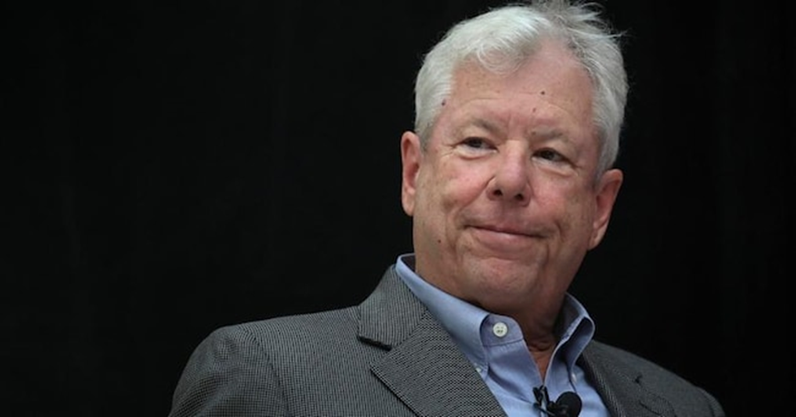
Umani e non Econi (Thaler 2013)
Richard Thaler, (premio nobel per l’economia nel 2017) è noto per la sua ricerca di un’intera vita sull’economia comportamentale (e sul suo sottocampo, ovvero la finanza comportamentale), che:
«non è un’altra disciplina, è ancora economia, ma è un’economia arricchita da robuste iniezioni di buona psicologia e di altre scienze sociali (Thaler, 2018)»
ilsole24ore perche-con thaler-inizia-rivoluzione
Testi noti
La spinta gentile, 2014
Misbehaving, 2018

Slide 11
Umani e non Econi (Thaler 2018)
Econi: creature fittizie. La teoria economica ipotizzando la massimizzazione dell’utilità personale/familiare e le aspettative razionali, fa previsioni errate (non ha previsto la crisi del 2008) perché ha una concezione errata del comportamento umano. Ottimizzazione ed equilibrio sono principi fondanti della teoria ec. che però non hanno poi riscontro nella realtà
La nostra esperienza quotidiana (es. al supermercato), gli eventi che accadono dimostrano che sono presupposti fallaci.
«Come spiegare che venerdi hai acquistato un grande quantitativo di prodotti per la cena di sabato solo perché hai fatto la spesa quando eri affamato? »
….Fate qualche esempio della vostra vita….
ilsole24ore perche-con thaler-inizia-rivoluzione

Slide 12
Umani e non Econi (Sunstein,Thaler 2014)
Le persone/consumatori sono prese da tante cose, pertanto cercano di destreggiarsi in un mondo complesso nel quale non possono permettersi di ragionare a fondo ogni volta che devono fare una scelta.
La persona/consumatore cercherà di porre rimedio alla complessità, adottando strategie di semplificazione, adeguandosi a soluzioni non massimizzanti, ma semplicemente soddisfacenti: le euristiche o scorciatoie cognitive

Slide 13
La fallibilità degli esseri umani
Le persone sono occupate in molte cose e hanno una capacità di attenzione limitata
Le persone accettano le domande così come vengono poste, anziché cercare di stabilire se, a fronte di formulazioni alternative, darebbero risposte differenti.
I modelli degli economisti sono un ottimo punto di partenza, sono modelli che devono poi essere arricchiti da i cosiddetti supposedley Irrelavant factors

Slide 14
Approccio prescrittivo
(economia comportamentale)
Notes:
Il 5 novembre ho finito a metà di questa slides

Slide 15
Come aiutare le persone a decidere meglio?
Nudge: La spinta gentile
«Ogni aspetto nell'architettura delle scelte che altera il comportamento delle persone in modo prevedibile senza proibire la scelta di altre opzioni e senza cambiare in maniera significativa i loro incentivi economici. Per contare come un mero pungolo, l'intervento dovrebbe essere facile e poco costoso da evitare. I pungoli non sono ordini. Mettere frutta al livello degli occhi conta come un nudge. Proibire il cibo spazzatura no.
Gli architetti delle scelte possono salvaguardare la libertà di scelta e
al tempo stesso pungolare gli individui in direzioni che possano migliorare
la loro vita. (paternalismo libertario)
Notes:
è un concetto che, nel campo dell'economia comportamentale e della filosofia politica, sostiene che sostegni positivi e suggerimenti o aiuti indiretti possono influenzare i motivi e gli incentivi che fanno parte del processo di decisione di gruppi e individui, almeno con la stessa efficacia di istruzioni dirette, legislazione o adempimento forzato.

Slide 16
I due sistemi di pensiero
Lo scienziato comportamentale e premio Nobel Daniel Kahneman (2012) parla di sistema 1 e sistema 2 ,

Slide 17
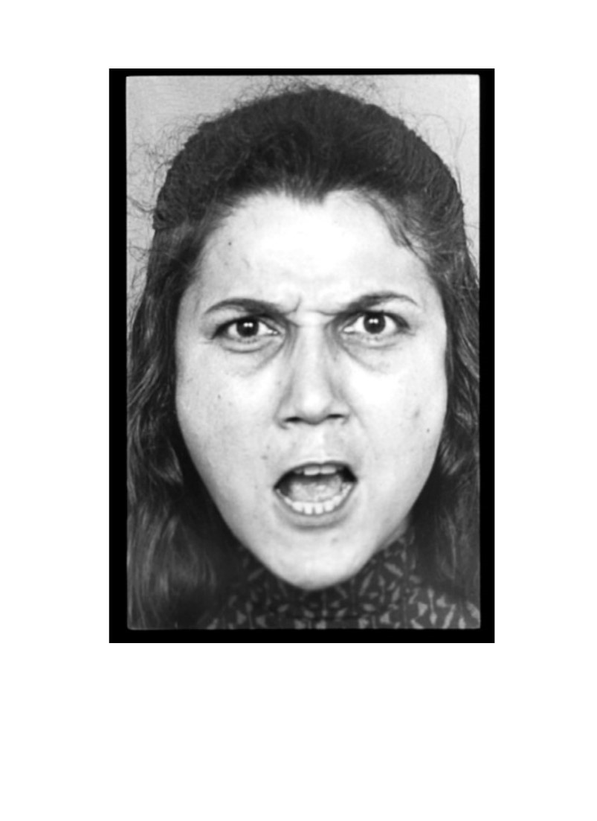
I due sistemi
Notes:
Quale esperienza avete avuto?
Appunti dal sito qui linkato: Quando cerchiamo di persuadere le persone che abbiamo ragione e usiamo argomenti logici ed elenchi di fatti, stiamo passando al Sistema 2. Ma il sistema 1 è più veloce e potente e, nella maggior parte dei casi, ha già deciso. Tutti questi argomenti persuasivi possono essere ignorati se il sistema 1 non è già dalla vostra parte. Quindi, avere sempre in mente System 1 quando si cerca di vincere affari o costruire il proprio marchio.
Parlate con il sistema 1 rendendovi facili da scegliere.
Quando hai bisogno di parlare con System 1, su quali emozioni vuoi concentrarti come marketer? Ci sono molte opzioni, tra cui appartenenza, felicità, gioia, gioia, paura, pietà, vergogna, invidia, amore, tristezza, rabbia, sorpresa, disgusto, orgoglio, devozione, stupore, irritazione, disprezzo, colpa, fiducia, sicurezza e accettazione, solo per citarne alcuni!
Emozioni diverse scatenano comportamenti diversi.

Slide 18
I due sistemi
17X256
Notes:
408 è il risultato
Quando il compito sollecita il sistema 2 molti muscoli possono essere coinvolti: es nel calcolo pupille dilatate

Slide 19
I due sistemi di pensiero
la mente umana ha 2 processi di pensiero distinti per decidere:
Sistema 1 (pensiero veloce): veloce, intuitivo, istintivo, guidato dalle emozioni, dalla attività automatiche della percezione e memoria , opera senza sforzo(lampada sul tavolo, capitale della Francia ecc.), senza controllo
Sistema 2 (pensiero lento): lento, contemplativo, guidato dalla ragione, il sistema dell’autocontrollo
Emozione e ragione sono due tratti umani che insieme - a volte in accordo, a volte in conflitto - portano a decisioni. Non è bianco e nero.
Notes:
Appunti dal sito qui linkato: Quando cerchiamo di persuadere le persone che abbiamo ragione e usiamo argomenti logici ed elenchi di fatti, stiamo passando al Sistema 2. Ma il sistema 1 è più veloce e potente e, nella maggior parte dei casi, ha già deciso. Tutti questi argomenti persuasivi possono essere ignorati se il sistema 1 non è già dalla vostra parte. Quindi, avere sempre in mente System 1 quando si cerca di vincere affari o costruire il proprio marchio.
Parlate con il sistema 1 rendendovi facili da scegliere.
Quando hai bisogno di parlare con System 1, su quali emozioni vuoi concentrarti come marketer? Ci sono molte opzioni, tra cui appartenenza, felicità, gioia, gioia, paura, pietà, vergogna, invidia, amore, tristezza, rabbia, sorpresa, disgusto, orgoglio, devozione, stupore, irritazione, disprezzo, colpa, fiducia, sicurezza e accettazione, solo per citarne alcuni!
Emozioni diverse scatenano comportamenti diversi.

Slide 20
I due sistemi
Quale dei due sistemi ci identifica di più?
Notes:
Appunti dal sito qui linkato: Quando cerchiamo di persuadere le persone che abbiamo ragione e usiamo argomenti logici ed elenchi di fatti, stiamo passando al Sistema 2. Ma il sistema 1 è più veloce e potente e, nella maggior parte dei casi, ha già deciso. Tutti questi argomenti persuasivi possono essere ignorati se il sistema 1 non è già dalla vostra parte. Quindi, avere sempre in mente System 1 quando si cerca di vincere affari o costruire il proprio marchio.
Parlate con il sistema 1 rendendovi facili da scegliere.
Quando hai bisogno di parlare con System 1, su quali emozioni vuoi concentrarti come marketer? Ci sono molte opzioni, tra cui appartenenza, felicità, gioia, gioia, paura, pietà, vergogna, invidia, amore, tristezza, rabbia, sorpresa, disgusto, orgoglio, devozione, stupore, irritazione, disprezzo, colpa, fiducia, sicurezza e accettazione, solo per citarne alcuni!
Emozioni diverse scatenano comportamenti diversi.

Slide 21
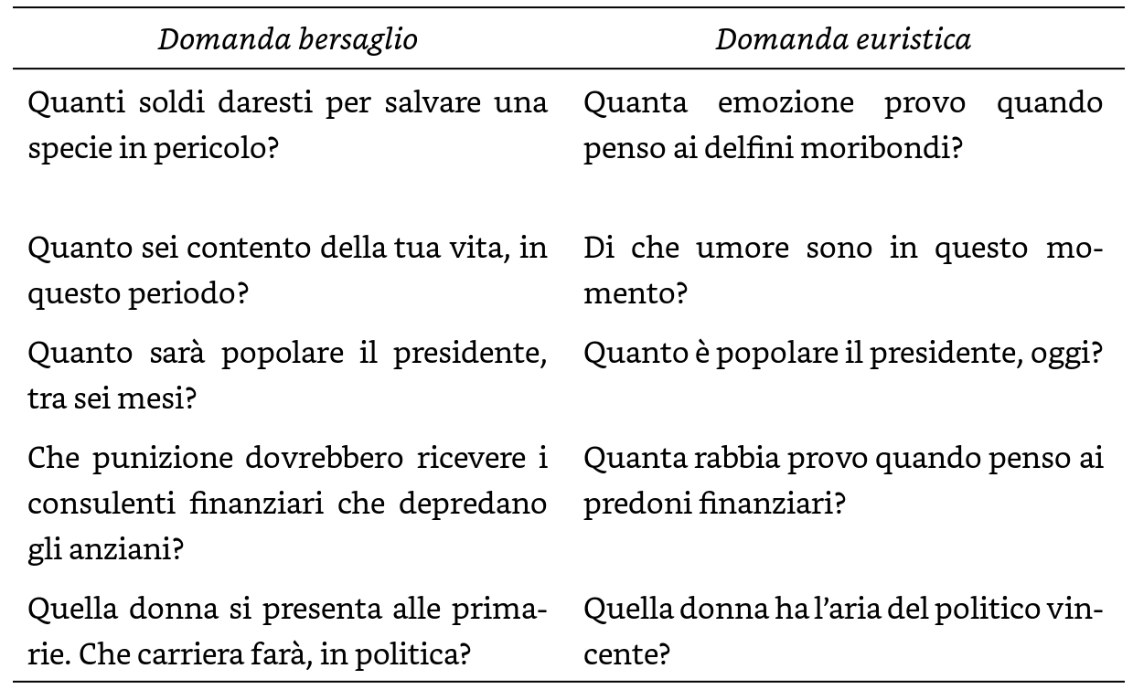
Sistema 1: sostituzione delle domande complesse con domande piú semplici
Fonte: Kahneman, 2012
Se la domanda è difficile e non si trova in fretta la risposta, il sistema 1 reperisce un altro quesito collegato ma più semplice e risponde a quello.
Notes:
Sostituzione delle domande Formulo una semplice spiegazione per il nostro modo di generare opinioni intuitive su questioni complesse. Se non si trova in fretta una risposta soddisfacente a un quesito difficile, il sistema 1 reperisce un secondo quesito, connesso al primo ma più facile, e risponde a quello. Chiamo questa operazione «sostituzione».

Slide 22
I due sistemi
In sintesi
Quando cerchiamo di persuadere le persone che abbiamo ragione e usiamo argomenti logici ed elenchi di fatti, stiamo passando al Sistema 2.
Ma il sistema 1 è più veloce e potente e, nella maggior parte dei casi, ha già deciso. Tutti questi argomenti persuasivi possono essere ignorati se il sistema 1 non è già dalla nostra parte (es. vaccino COVID)
Quando si cerca di vincere in affari o costruire il proprio marchio, è necessario avere sempre in mente Sistema 1. Parlate con il sistema 1 rendendovi facili da scegliere.
Notes:
.

Slide 23
I due sistemi
In sintesi
Quando hai bisogno di parlare con il Sistema 1, su quali emozioni vuoi concentrarti come marketer?
Ci sono molte opzioni, tra cui appartenenza, felicità, gioia, gioia, paura, pietà, vergogna, invidia, amore, tristezza, rabbia, sorpresa, disgusto, orgoglio, devozione, stupore, irritazione, disprezzo, colpa, fiducia, sicurezza e accettazione, solo per citarne alcuni!
Emozioni diverse scatenano comportamenti diversi.
Notes:
.

